Slide 1

Laborarbeiten
Referent:in, Ort

Slide 2

Warum Laborarbeit besonders risikobehaftet ist
Arbeiten mit Gefahrstoffen, Biostoffen und technischen Risiken
Viele Gefahren sind unsichtbar (Gase, Dämpfe, Druck, Strahlung)
Kleine Fehler haben oft schwere Folgen
Sicherheit ist tägliche Aufgabe – keine Routine

Slide 3
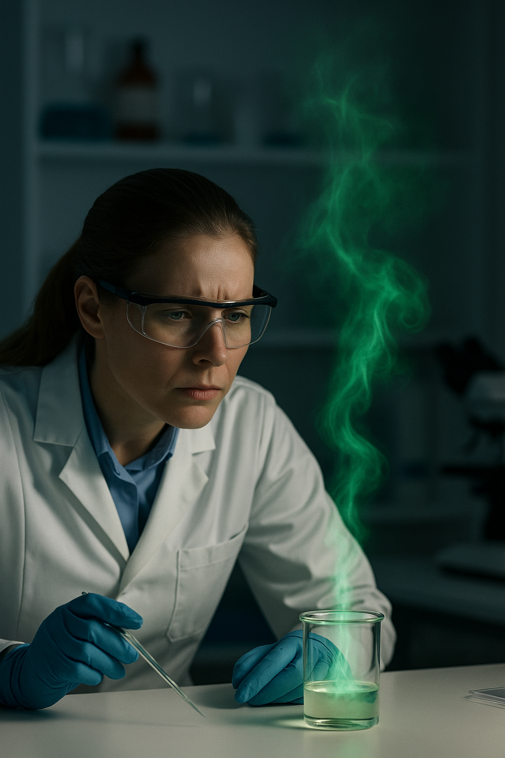
Typische Gefährdungen im Labor
Chemische Gefährdungen (ätzend, giftig, brandfördernd)
Biologische Gefährdungen (Keime, Probenmaterial)
Physikalische Gefährdungen (Hitze, Kälte, Druck, Spannung)
Mechanische Gefährdungen (Glassplitter, Stiche, Schnitte)
Elektrische und elektromagnetische Gefährdungen

Slide 4
Substitution
01

Slide 5
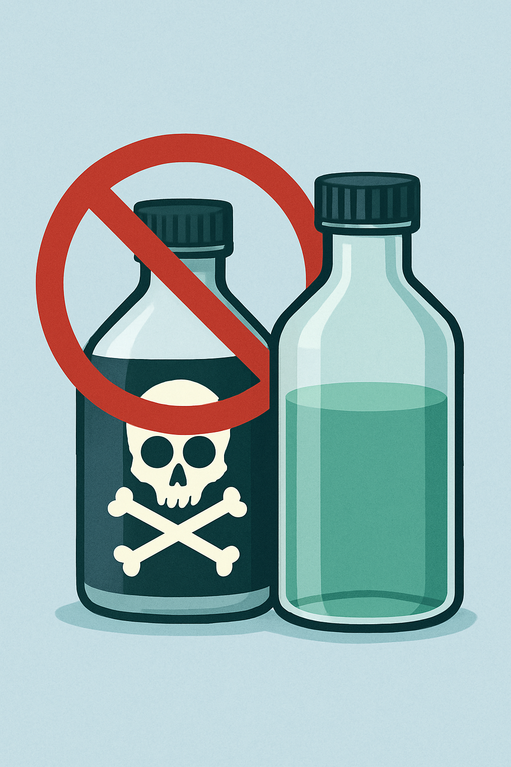
Gefährliche Stoffe und Verfahren vermeiden
Einsatz weniger gefährlicher Ersatzstoffe
Verzicht auf hochtoxische oder pyrophore Stoffe, wenn möglich
Fertiglaborlösungen statt Eigenansätze
Verwendung der kleinsten notwendigen Stoffmengen
Sicherheitsprüfung vor Neubeschaffung von Stoffen und Verfahren

Slide 6
Technische Schutzmaßnahmen
02

Slide 7
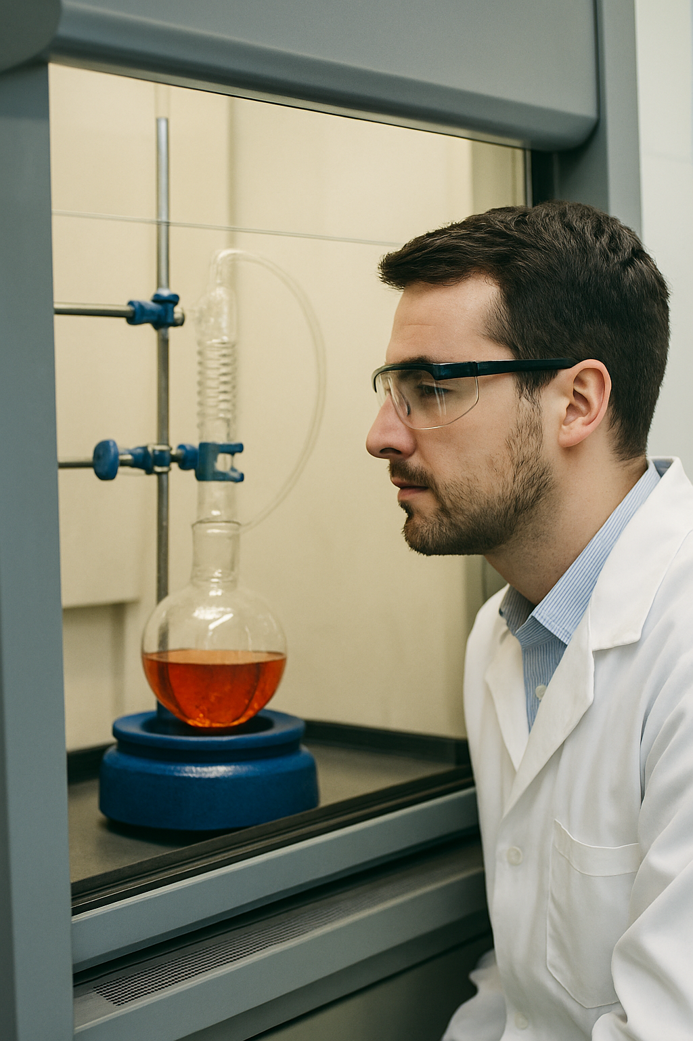
Technische Schutzmaßnahmen im Labor
Abzüge, Sicherheitswerkbänke
Punktabsaugungen und Lüftungssysteme
Gaswarnanlagen
Notabschaltungen
Auffangwannen und Sicherheitsschränke

Slide 8
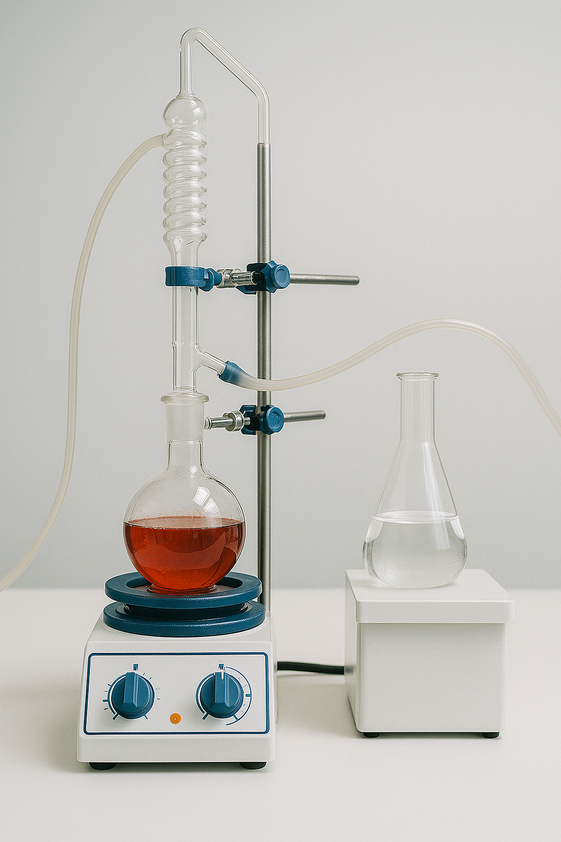
Sichere Mess- und Versuchsaufbauten
Standfestigkeit aller Geräte sicherstellen
Dichtheit von Schläuchen und Anschlüssen prüfen
Druck- und Temperaturentwicklung beachten
Mechanische Fixierungen kontrollieren
Elektrische Spannungen und EM-Felder berücksichtigen
Chemische Verträglichkeit prüfen

Slide 9
organisatorische Schutzmaßnahmen
03

Slide 10

Organisation im Labor
Aktiv an Unterweisungen teilnehmen
Betriebsanweisungen einhalten
Klare Verantwortlichkeiten
Regelmäßige Unterweisungen
Zugangsregelungen beachten
Alleinarbeit nur mit Freigabe

Slide 11
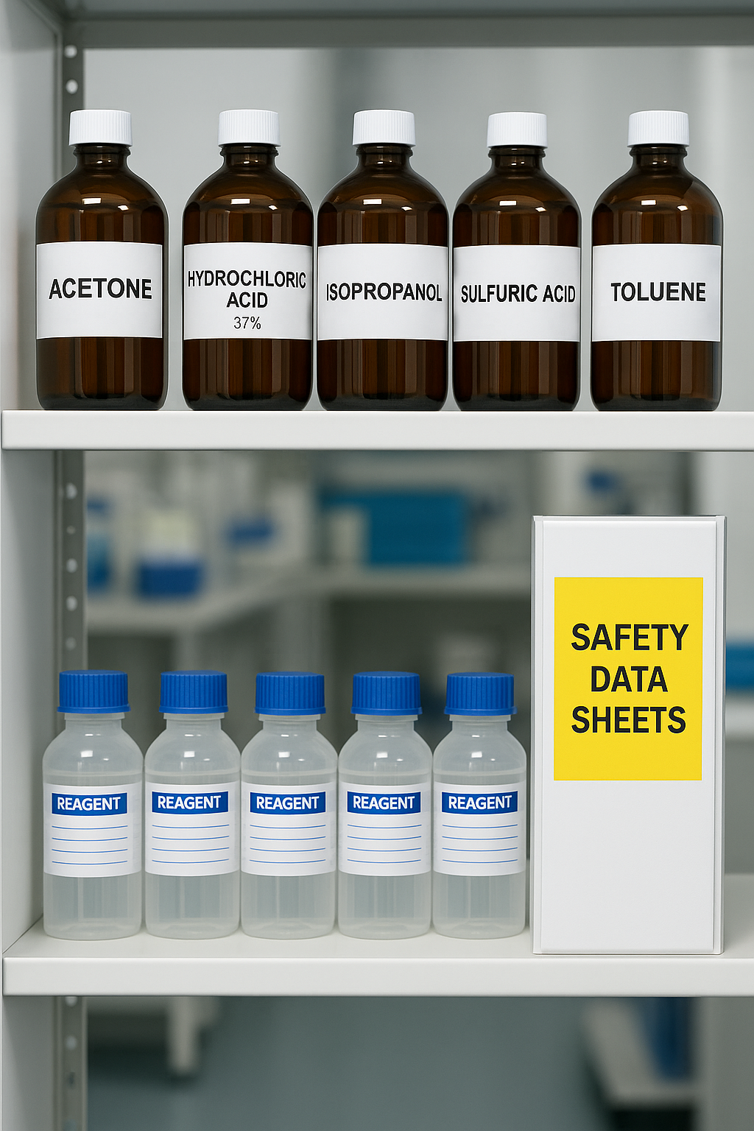
Ordnung, Kennzeichnung, Dokumentation
Alle Proben eindeutig kennzeichnen
Keine offenen oder unbeschrifteten Gefäße
Saubere, freie Arbeitsflächen
Lückenlose Dokumentation aller Tätigkeiten

Slide 12
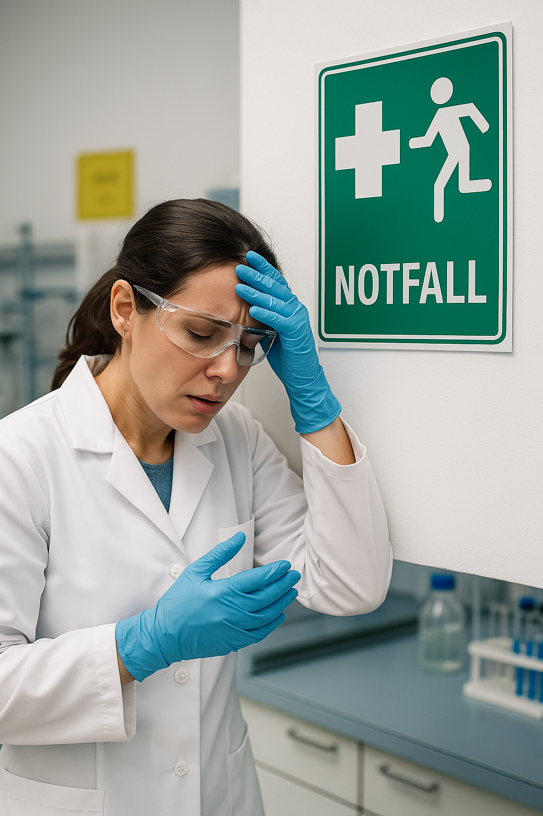
Verhalten bei Störungen und Notfällen
Arbeit sofort einstellen
Gefahrenbereich sichern
Alarmkette oder Notruf auslösen
Erste Hilfe leisten
Vorgesetzte informieren
Keine eigenmächtigen Rettungsversuche

Slide 13

Typische Fehler aus der Praxis
Arbeiten ohne vollständige Schutzmaßnahmen
Improvisierte Aufbauten
Falsche Lagerung von Chemikalien
Ignorieren kleiner Undichtigkeiten
Zeitdruck und Ablenkung

Slide 14
Persönliche Schutzmaßnahmen/PSA
04

Slide 15
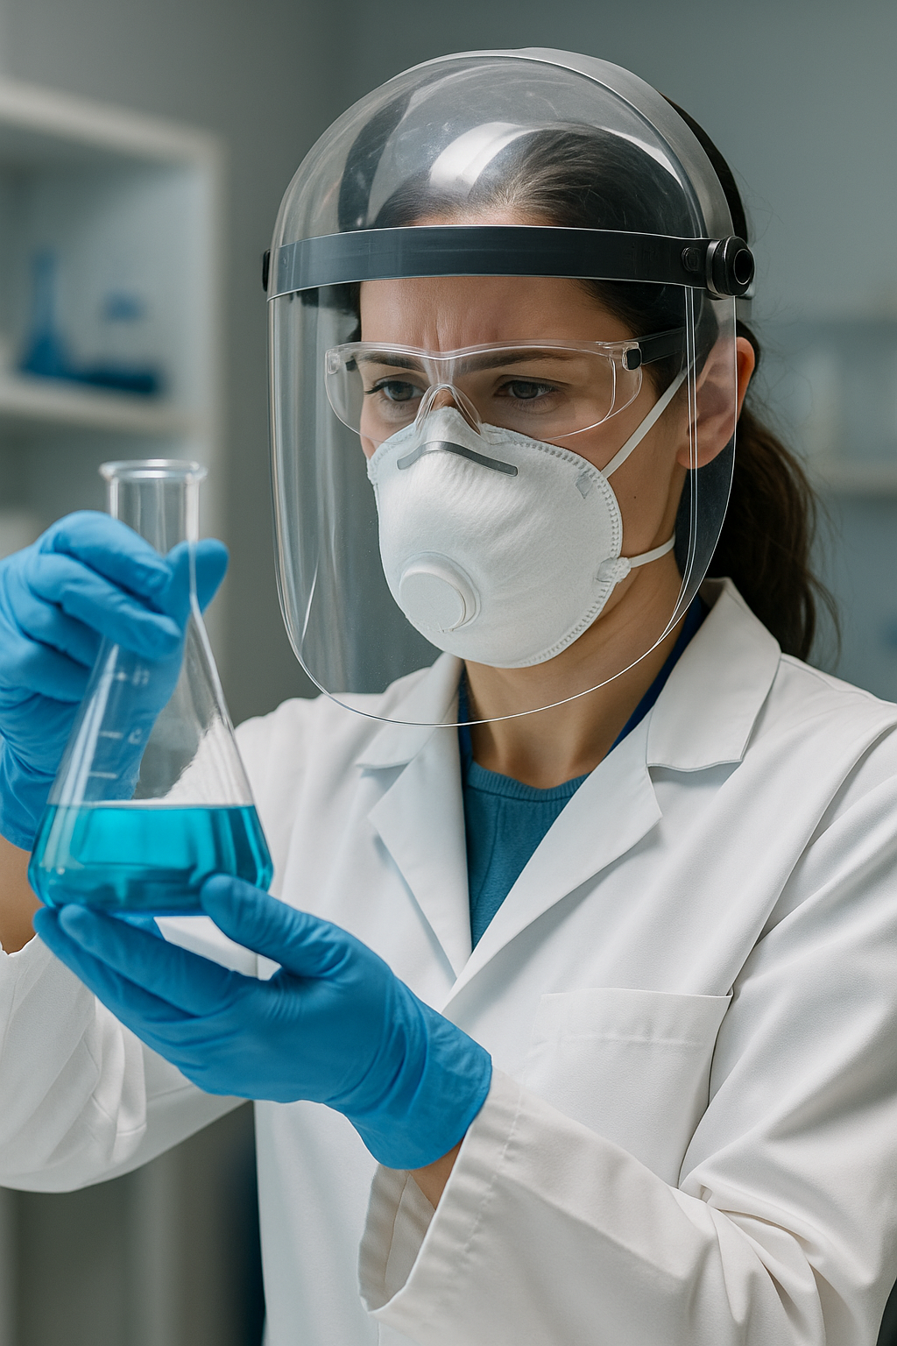
Persönliche Schutzausrüstung
Laborkittel
Schutzbrille
Chemikalienbeständige Handschuhe
ggf. Atemschutz oder Gesichtsschutz
PSA regelmäßig wechseln und prüfen

Slide 16
Abschlussbotschaft

